Slide 1


Slide 2

طالبتي المبدعة: استرجعي أهم الأفكار التي تعرفت عليها في الدرس السابق.

Slide 3

طالبتي المبدعة: كرم الإسلام المرأة في جميع شؤون حياتها منذ ولادتها وحتى وفاتها. بالتعاون مع افراد مجموعتك وضحي ذلك؟
صور تكريم الإسلام للمرأة:
1-
2-
3-
4-
5-

Slide 4
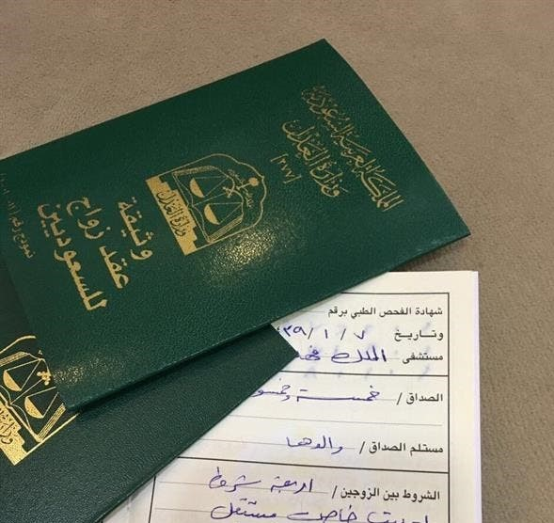
ما هو الصداق؟
ابدعي طالبتي الغالية في استنتاج تعريف الصداق

Slide 5
بعد قراءة النصوص التالية استنتجي حكم الصداق
الإجماع ، وقد رواه ابن عبد البر ، وابن رشد
قال رسول الله صلى الله عليه وسلم: (التمس ولو خاتمًا من حديد).
﴿وَءَاتُوا۟ ٱلنِّسَاۤءَ صَدُقَـٰتِهِنَّ نِحۡلَةࣰۚ فَإِن طِبۡنَ لَكُمۡ عَن شَیۡءࣲ مِّنۡهُ نَفۡسࣰا فَكُلُوهُ هَنِیۤـࣰٔا مَّرِیۤـࣰٔا﴾
﴿ فَمَا ٱسۡتَمۡتَعۡتُم بِهِۦ مِنۡهُنَّ فَـَٔاتُوهُنَّ أُجُورَهُنَّ فَرِیضَةࣰۚ ﴾

Slide 6
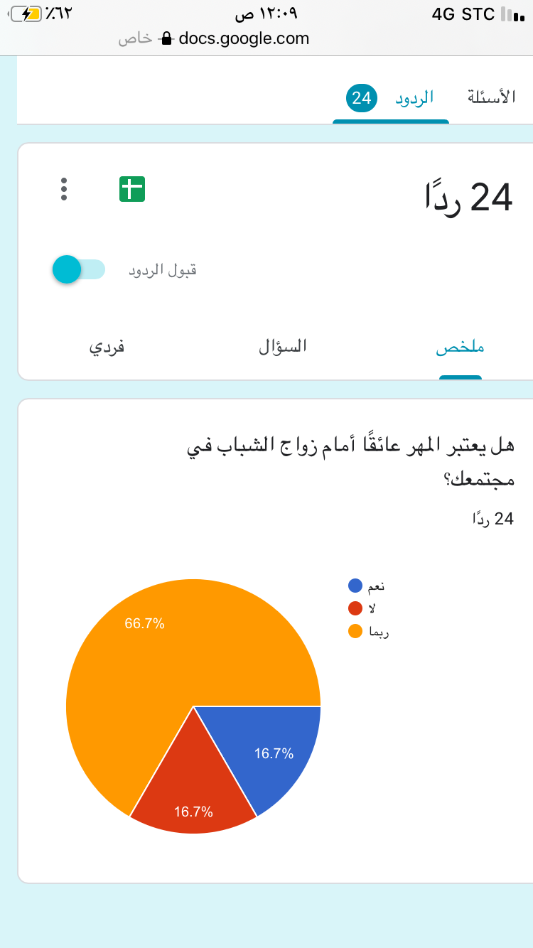
استبيان : هل يعتبر المهر عائقًا أمام زواج الشباب في مجتمعك؟

Slide 7


هي وحدة من وحدات الجمعية تقوم بدور كبير في مساعدة الشباب لإعفافهم بالزواج من خلال برامجها المالية لتخفيف العبء المادي عليهم والإسهام في القضاء على مشكلة التأخر في الزواج.

Slide 8
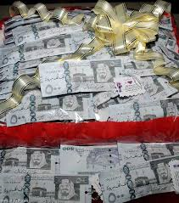
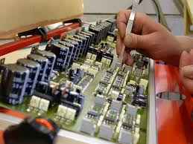
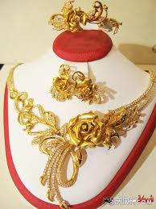

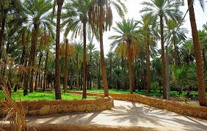

طالبتي الغالية: من خلال الصور التالية استنتجي الأمور التي تصح أن تكون مهرًا.

Slide 9
بالتعاون مع أفراد مجموعتك وبتطبيق خطوات استراتيجية التوقع قبل القراءة، حلي النشاط التالي للتوصل إلى أهم أحكام الصداق.
أوافق | العبارات | لا أوافق
 | يجوز تعجيل المهر
 | لا يجوز تأجيل المهر
 | المهر من حق الزوجة
 | يجوز للزوج أن يأخذ من المهر ولا يشترط رضا الزوجة
 | واجب تحديد الصداق في العقد

Slide 10


تزوجت امرأة ولم يحدد لها مهر في العقد، وطالبت بعد زواجها بالمهر فما حكمها؟
ليس المهر من أركانه ولا من شرائطه ولكنه لابد منه؛ لأن الله يقول -لما ذكر النكاح- قال: وَأُحِلَّ لَكُمْ مَا وَرَاءَ ذَلِكُمْ أَنْ تَبْتَغُوا بِأَمْوَالِكُمْ [النساء:24] وإذا تزوجها بدون مهر، وجب لها مهر المثل والنكاح صحيح، لو قال: زوجتك، يقول ولي المرأة للزوج: زوجتك وهي راضية، ويقول الزوج: قبلت، بحضرة شاهدين، وليس هناك موانع صح النكاح، إذا كانت المرأة ليس فيها مانع، ليست محرمة على الزوج وليست في إحرام، وليست في عدة، ليس بها مانع من النكاح وراضية، وزوجها الولي وقبلت وقبل الزوج بحضرة شاهدين؛ النكاح صحيح، ولو لم يسم مهرًا، لكن يجب لها مهر المثل، لأن النبي ﷺ حكم بذلك، في حديث معقل بن سنان الأشجعي ، أن رجلًا تزوج امرأة ولم يسم لها مهرًا وتوفي عنها، فقال النبي ﷺ: لها مهر نسائها، لا وكس ولا شطط، وعليها العدة ولها الميراث.

Slide 11
طالبتي الرائعة: باستخدام استراتيجية القراءة الفاعلة، استنتجي أهم الأحكام الخاصة بالصداق للمطلقات.
المطلقة بعد الدخول وقد فرض لها المهر
لها المهر كاملًا
المطلقة قبل الدخول وقد فرض لها المهر
لها نصف المهر
المطلقة قبل الدخول ولم يفرض لها المهر
لها المتعة

Slide 12


أرسل سؤالًا

